Slide 1

第2讲 “集合”了

Slide 2
学习目标
1.了解第三次数学危机与集合产生的背景；
2.通过短片了解集合的应用；
3.能够提升数学运算、直观想象和数学抽象素养。

Slide 3
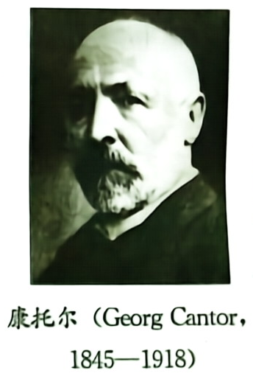
1.集合的产生与意义
集合论是德国数学家康托尔于19世纪末创立的.当时，康托尔在解决涉及无限量研究的数学问题时，越过“数集”限制，提出了一般性的“集合”概念.
关于集合论，希尔伯特赞誉其为“数学思想的惊人的产物，在纯粹理性的范畴中人类活动的最美的表现之一”，罗素描述其为“可能是这个时代所能夸耀的最伟大的工作”.

Slide 4
2.集合是什么
集合是现代数学的一个基本概念，它是指具有某种特定性质的事物的总体。组成集合的事物称为该集合的元素。简单来说，集合就是一些确定的、不同的元素的全体
集合中的元素具有三个基本特性：确定性、互异性和无序性。确定性意味着集合中的元素必须是明确的，不能模糊不清；互异性表示集合中的元素不能重复，即每个元素在集合中只能出现一次；无序性则表明集合中的元素没有特定的顺序，元素的排列顺序不会影响集合的性质。

Slide 5
生活与“集合”
1分类与整理：
在日常生活中，我们经常需要对物品进行分类和整理。例如，在整理衣物时，我们可以将上衣、裤子、袜子等分别放入不同的抽屉或箱子中。这里的“上衣”、“裤子”和“袜子”就可以看作是集合，而每一件具体的衣物则是集合中的元素。
2购物清单：
当我们去超市购物时，通常会列一个购物清单，上面列出了需要购买的商品。这个购物清单就是一个集合，而清单上的每一件商品都是集合中的元素。
3 社交关系：
在社交场合中，我们会遇到各种人群。例如，一个家庭可以看作是一个集合，家庭成员则是这个集合中的元素。同样，一个班级、一个公司或一个社区也可以看作是一个集合，其中的每个人则是集合中的元素。

Slide 6
高中的“集合”
集合在高中数学中是一个非常重要的概念，它不仅是数学基础知识的重要组成部分，也是解决数学问题的重要工具。
解决数学问题：集合的知识经常用于解决各种数学问题。例如，在求解不等式或方程时，可能需要将解集表示为集合的形式；在证明或推导某些数学结论时，也可能需要利用集合的性质或运算。
与其他数学知识的联系：集合是高中数学中许多其他知识点的基础，如函数、数列、向量等都与集合有紧密的联系。通过集合的概念，可以更好地理解和解决这些领域的问题。
高考必考内容：集合是历年高考数学必考的知识点之一。高考中对于集合的考查主要集中在基本概念和运算，以及集合语言和集合思想的应用上。考题多为较容易的选择、填空题，但也需要考生熟练掌握集合的相关知识和运算方法。

Slide 7
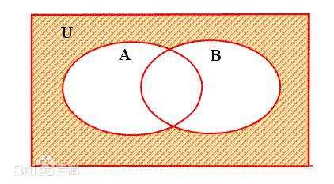
3.集合“那些事”
集合的表示方法：可以用列举法或描述法来表示。
集合的关系：相等、包含关系等；
集合的运算：集合的并集、交集、补集

Slide 8
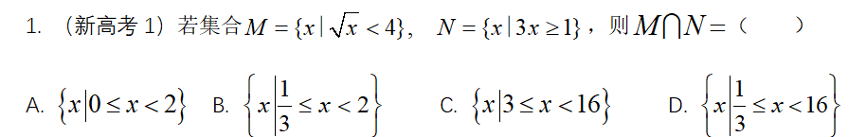
集合的那些事
D
A
B

Slide 9
C
C
B

Slide 10
容斥原理
card(A∪B)=card(A)+card(B)-card(A∩B)
card(A∪B∪C)=？
card(A∪B∪C)=card(A)+card(B)+card(C)-card(A∩B)-card(B∩C)-card(C∩A)+card(A∩B∩C)
假设某班级有 30 名学生，其中有 18 名学生参加了数学竞赛，15 名学生参加了物理竞赛，并且知道有 7 名学生同时参加了数学和物理竞赛。那么，至少参加了一个竞赛的学生有多少人？

Slide 11
4.“远观”的集合
“数学基础”的曙光——集合论
函数：函数可以看作是一个将一个集合的元素映射到另一个集合的元素的关系
逻辑推理和统计学：
在逻辑学中，集合经常用来表示命题的集合、谬误的集合等，通过集合的运算可以进行逻辑演算。
在统计学中，集合的应用可以帮助从大量的数据中找到有用的信息和规律
数据库和缓存系统：
在数据库中，集合可以用于表示关系表中的数据，以及进行集合运算来查询数据。在缓存系统（如Redis）中，集合数据结构（如Sets）被用于存储一些集合性的数据，并提供集合运算操作

Slide 12
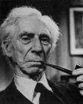
理发师悖论
集合的“问题”
罗素悖论的通俗化——“理发师悖论”：某村的一个理发师宣称，他给且只给村里自己不给自己刮脸的人刮脸。问：理发师是否给自己刮脸？
罗素
最后，这些既属于自己而又不属于自己的集合 (Set)，便成了集合论的矛盾，引发起第三次数学危机。
Notes:
-
-
-
-

Slide 13
危机的消除
危机出现以后，包括罗素本人在内的许多数学家作了巨大的努力来消除悖论。当时消除悖论的选择有两种，一种是抛弃集合论，再寻找新的理论基础，另一种是分析悖论产生的原因，改造集合论，探讨消除悖论的可能。
Notes:
-
-
-
-

Slide 14
1908年，策梅洛（E.F.F.Zermelo,1871—1953）提出了由7条公理组成的集合论体系，称为Z-系统。
1922年，弗兰克（A.A.Fraenkel）又加进一条公理，还把公理用符号逻辑表示出来，形成了集合论的ZF-系统。再后来，还有改进的ZFC-系统。
这样，大体完成了由朴素集合论到公理集合论的发展过程，悖论消除了。
Notes:
-
-
-
-

Slide 15

结束语
当你尽了自己的最大努力时，失败也是伟大的，所以不要放弃，坚持就是正确的。
When You Do Your Best, Failure Is Great, So Don'T Give Up, Stick To The End

